Slide 1
Calcul mental

Slide 2
Calculer
Diapositive n°1
15,25 × 10

Slide 3
Calculer
Diapositive n°2
25,25 × 0,1

Slide 4
Diapositive n°3
Calculer le triple de 3,5

Slide 5
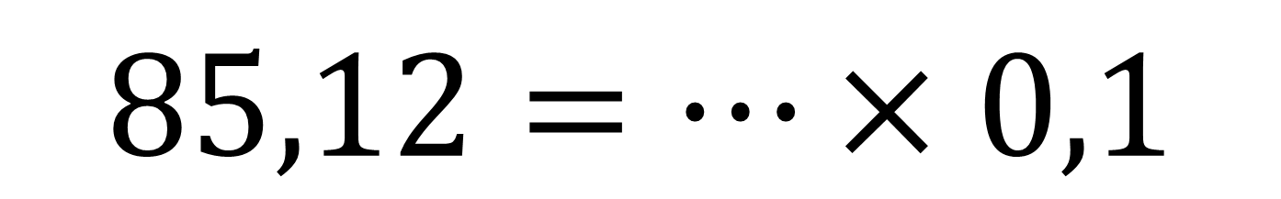
Diapositive n°4
Complète
$$85,12=…×0,1$$

Slide 6
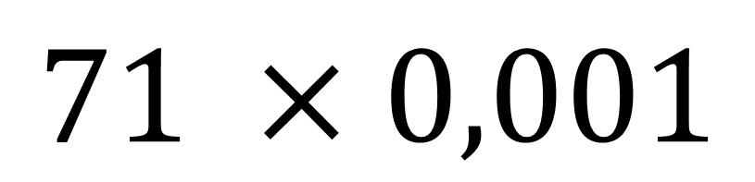
Calculer
Diapositive n°5
$$71 ×0,001$$

Slide 7
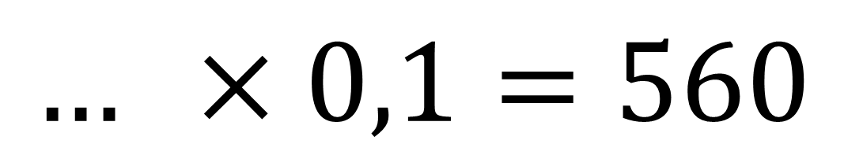
Compléter
Diapositive n°6
$$… ×0,1=560$$

Slide 8
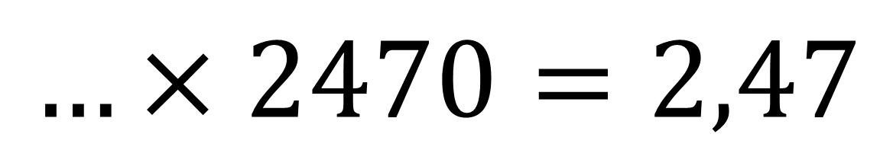
Compléter
Diapositive n°7
$$…×2470=2,47$$

Slide 9
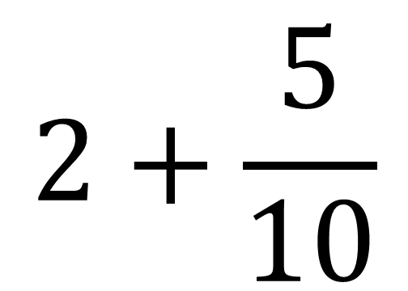
Diapositive n°8
Ecrire en décimale
$$2+\frac{5}{10}$$

Slide 10
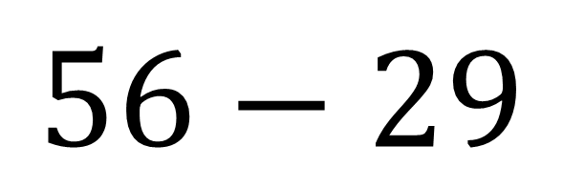
Diapositive n°9
Calcule
$$56−29$$

Slide 11
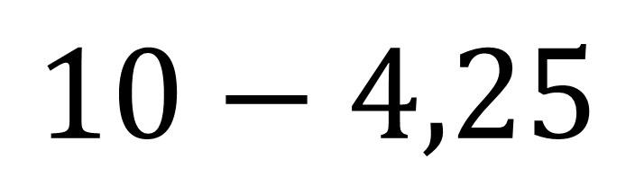
Diapositive n°10
Calcule
$$10−4,25$$

Slide 12
FIN
Posez les stylos

